Slide 1
Вінницький національний технічний університет
Факультет машинобудування і транспорту
Кафедра АТМ
Механізм формування стратегії просування послуг автотранспортних підприємств
магістерська кваліфікаційна робота
Виконав:
ст. гр. 1АТ-14 м з/н Гарник О.В.
Керівник роботи:
к.е.н., доцент Бурєнніков Ю.Ю.
Вінниця – 2015

Slide 2
ОБҐРУНТУВАННЯ ТЕМИ, МЕТИ ТА ЗАВДАНЬ МАГІСТЕРСЬКОЇ КВАЛІФІКАЦІЙНОЇ РОБОТИ
Мета і завдання дослідження. Метою дослідження є розробка теоретичних засад, методичних положень і практичних рекомендацій щодо механізму формування стратегій просування транспортних послуг підприємств, який забезпечить найбільший попит на транспортні послуги.
Завдання дослідження:
узагальнити існуючі теоретико-методичні підходи щодо стратегій просування транспортних послуг у сучасних умовах зростання конкурентної боротьбі на ринку;
обґрунтувати методичний підхід до кількісної оцінки впливу факторів на ціну та якість при виборі стратегії просування транспортних послуг підприємств та систематизувати їх;
удосконалити теоретичний підхід до формалізації процесу впливу ціни та якості на попит та розробити економіко-математичну модель залежності прибутку підприємства від їх взаємодії;
розробити науково-методичні положення щодо механізму формування стратегії просування транспортних послуг підприємств;
розробити методику визначення стратегії діяльності підприємства за допомогою динамічного SWOT-аналізу та кількісної оцінки факторів, які впливають на ціну та якість транспортних послуг.
Notes:
222

Slide 3
Наукова новизна дослідження. Основним науковим результатом проведеного дослідження є розвиток теоретико-методичних положень щодо механізму формування стратегії просування транспортних послуг підприємств:
вперше:
розроблено науково-методичні положення щодо механізму формування стратегії просування транспортних послуг підприємств, суть яких полягає у розробці довгострокової бізнес-стратегії з урахуванням кількісної оцінки взаємозалежних факторів, що впливають на формування ціни та якості транспортних послуг, з метою стимулювання попиту споживачів на них;
удосконалено:
методичні положення оцінювання впливу факторів на просування транспортних послуг, що на відміну від існуючих підходів, базуються на кількісних оцінках впливу цих факторів на SWOT-напрямки для певних послідовних періодів планування;
теоретичний підхід до формалізації процесу взаємодії ціни, якості та попиту на основі розробленої економіко-математичної моделі визначення прибутку в залежності від попиту, рівня якості та ціни, що дає можливість підприємствам, знижуючи ціну на транспортні послуги, одночасно з цим, не знижувати рівень якості або навіть й підвищувати її з метою стимулювання попиту споживачів на транспортні послуги;
концептуальний підхід до визначення параметрів ціни та якості на нову транспортну послугу за рахунок використання методу аналогії при дослідженні закономірностей просування сезонних послуг як аналогу нових з метою стимулювання попиту і зменшення затрат при встановленні заданого рівня якості послуг;
отримало подальший розвиток:
- систематизація факторів зовнішнього та внутрішнього середовища підприємства за характером їх впливу на ціну та якість для ефективного просування транспортних послуг за умов спадного попиту;
- науковий підхід до формування і реалізації бізнес-стратегії підприємства, що полягає у проведенні SWOT-аналізу впливу факторів на ціну та якість і вибір стратегії діяльності підприємства за результатами проведеного аналізу.

Slide 4
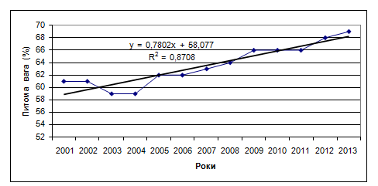
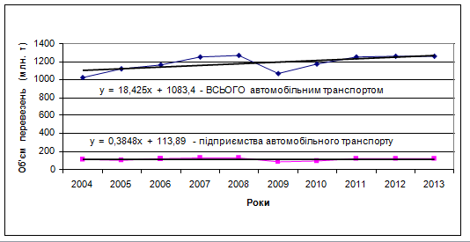
ДИНАМІКА ЗМІНИ ПОКАЗНИКІВ АВТОТРАНСПОРТНОЇ ГАЛУЗІ УКРАЇНИ 2001-2014 рр.
Зростання питомої ваги автотранспорту в перевезенні
вантажів
Порівняльна динаміка обсягів перевезення вантажів автомобільним транспортом

Slide 5
МЕТОДИЧНІ ПІДХОДИ ДО ВИЗНАЧЕННЯ ЦІЛЕЙ ЦІНОУТВОРЕННЯ
Підхід до визначення цілей ціноутворення | Джерело
1 | 2
виживання; максимізація прибутку; стабілізація частки ринку. | Літвінов Ю.І., Останкова Л.А., [71, Стр. 316]
Довгоcтрокова ціна для отримання максимального прибутку | Окландер М.А.,Чукурна О.П. [91, Стр. 73]
Планування ціни на рівні підприємства, залежно від періоду планування: збільшення доходів; зменшення податків, які включаються у витрати | Литвиненко Я.В. [70, Стр. 50-51]

Slide 6
МОЖЛИВІ ЦІЛІ ЦІНОУТВОРЕННЯ ТА СПОСОБИ ЇХ ДОСЯГНЕННЯ
Цілі ціноутворення | Способи досягнення цілей
1 | 2
Максимізація величини поточного прибутку | Оцінюється попит на товар і витрати стосовно різних рівнів цін і відповідних обсягів збуту та обирають ціну, яка забезпечує максимальний поточний прибуток. Отже, фірма орієнтується на сьогодення і менше уваги приділяє перспективі
Збільшення частки ринку | Внаслідок зниження ціни зросте обсяг збуту, що дасть можливість поліпшити позиції підприємства на ринку і приведе до збільшення прибутку у майбутньому
Завоювання лідерства за якістю продукції | Підприємство реалізує на ринку найкращий товар за високою ціною, що покриє витрати на науково- дослідні розробки і виробництво високоякісної продукції
1 | 2
Забезпечення виживання фірми у складній ринковій ситуації («утримання на плаву») | В умовах економічної кризи, наявності надлишкових потужностей, інтенсивної конкуренції чи змін в уподобаннях споживачів. Щоб забезпечити роботу підприємства, збут продукції та утримання клієнтів, ціни знижують
Перемога в конкурентній боротьбі | Підприємство може створити суттєві перешкоди для входу на певний ринок нових конкурентів або перешкодити зниженню цін наявними конкурентами
Соціальна відповідність | Забезпечення цінової доступності товарів споживачам

Slide 7
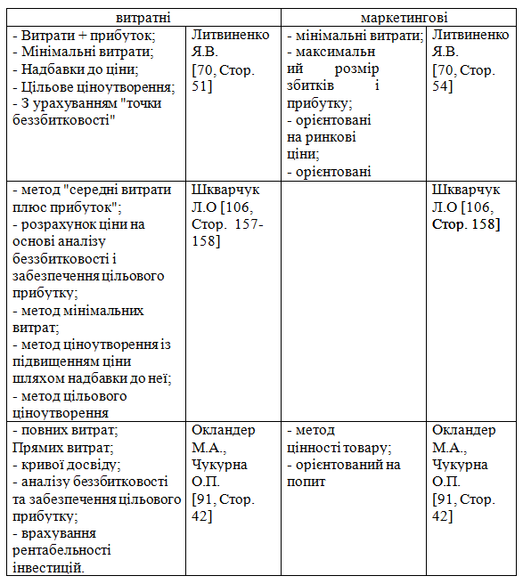
ОСНОВНІ МЕТОДИ ЦІНОУТВОРЕННЯ

Slide 8
ПОКАЗНИКИ СВОЄЧАСНОСТІ ДОСТАВКИ ВАНТАЖІВ
Показники | Характеристика показника
1 | 2
Час доставки вантажів | Нормативний (договірний ) час доставки вантажів; середній час доставки вантажів; максимально допустимий час доставки вантажів; максимальне відхилення від середнього часу доставки вантажів; відсоток прибуття вантажів в понаднормативний час ; середнє відхилення від нормативного часу; середня швидкість доставки вантажів; добовий пробіг транспортного засобу; число прибуття вантажів за нормативний час.
Регулярність прибуття вантажів | Середня кількість прибуття вантажів за одиницю часу; мінімальна кількість прибуттів вантажу за одиницю часу; середній термін між надходженнями вантажів; максимальний час між надходженнями вантажів мінімальний
 | час між надходженнями вантажів; число відхилень від встановленої регулярності надходження вантажів; кількість надходжень вантажів із заданою (узгодженою) регулярністю
1 | 2
Доставка вантажів до призначеного терміну | Середнє відхилення прибуття вантажів від призначеного терміну; середнє перевищення призначеного терміну; максимальне перевищення призначеного терміну; максимально допустиме відхилення від призначеного терміну; число відхилень прибуття вантажу до призначеного терміну; число прибуттів вантажів до призначеного терміну

Slide 9
ПОКАЗНИКИ ЗБЕРЕЖЕННЯ ВАНТАЖІВ
Показники | Характеристика показника
1 | 2
Забруднення і домішки у вантажах | коефіцієнт забруднення вантажів при перевезенні; частка вантажу, що не прийнята вантажоодержувачем після перевезення через забруднення; допустимий відсоток сторонніх домішок у вантажі частку сторонніх домішок у вантажі;
Крадіжки вантажів | питомі витрати від незбереження вантажу при перевезенні; частка крадіжок вантажів при перевезенні; середній збиток від крадіжок вантажів
Пошкодження вантажів | частка вантажів, перевезених без пошкоджень; середній збиток від пошкоджень вантажу; питомі витрати від пошкоджень вантажу
Втрати вантажів | норми убутку;питомі втрати вантажу; середня втрата вантажів при перевезенні; вартість втрат вантажу при транспортуванні; кількість вантажів, доставлених без втрат; коефіцієнт зниження якості вантажів при перевезенні

Slide 10
ЕКОНОМІЧНІ ПОКАЗНИКИ
Показники
питомі витрати на транспортування вантажів різними видами транспорту | питомі повні витрати на доставку вантажу | витрати на виробництво вантажно- розвантажувальних і складських робіт | відсоток транспортних витрат у собівартості продукції (товару)

Slide 11
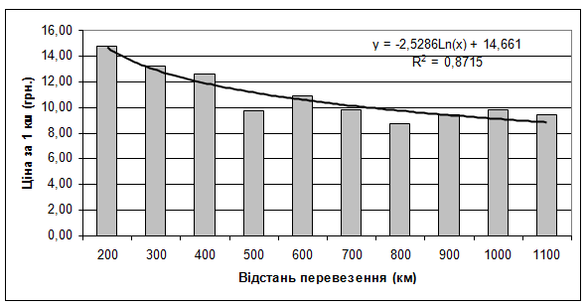
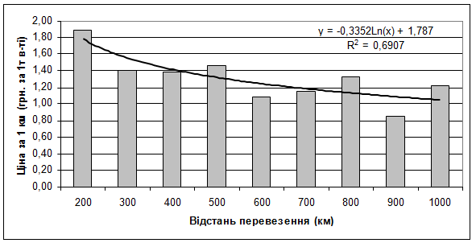
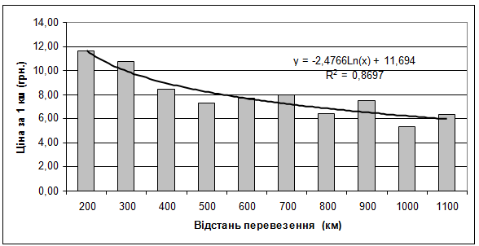
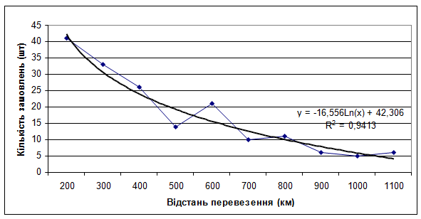
ГРАФІЧНЕ ВІДОБРАЖЕННЯ АНАЛІЗУ ЗАЛЕЖНОСТІ ЦІНИ НА ПЕРЕВЕЗЕННЯ ПО УКРАЇНІ ВІД ВІДСТАНІ ТА ВАНТАЖОПІД’ЄМНОСТІ
Залежність ціни на перевезення по Україні від відстані (для автомобілів вантажопідйомністю 20-22 т)
Залежність ціни на перевезення по Україні 1 т вантажопідйомності від відстані (для автомобілів вантажопідйомністю 3-7 т)
Залежність ціни на перевезення по Україні від відстані (для автомобілів вантажопідйомністю 8-12 т)
Розподіл частоти замовлень по відстані перевезень вантажу автомобілями вантажопідйомністю 20-22 т
(ПРИКЛАД)

Slide 12
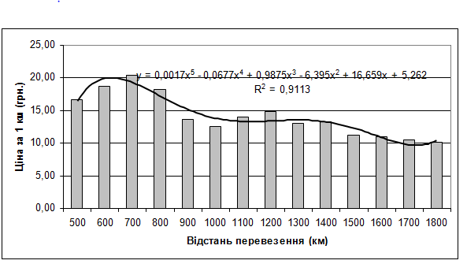
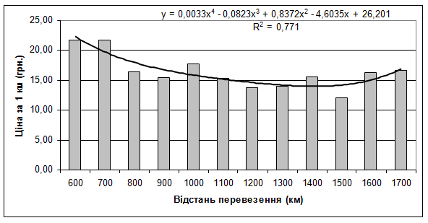
ЗАЛЕЖНІСТЬ ЦІНИ НА ПЕРЕВЕЗЕННЯ В МІЖНАРОДНОМУ СПОЛУЧЕННІ НА ПРИКЛАДІ ПЕРЕВЕЗЕНЬ МІЖ УКРАЇНОЮ ТА ПОЛЬЩЕЮ
Залежність ціни на вантажні перевезення з України в Польщу автомобілями вантажопідйомністю 20 т
Залежність ціни на вантажні перевезення з Польщі в Україну автомобілями вантажопідйомністю 20 т

Slide 13
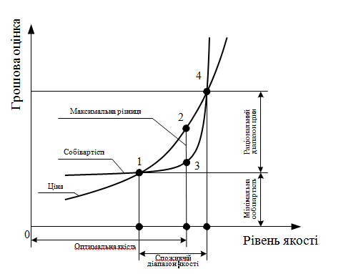
ЗАЛЕЖНІСТЬ СПІВВІДНОШЕННІ СОБІВАРТОСТІ ТА ЦІНИ ВІД РІВНЯ ЯКОСТІ

Slide 14
Фрагмент загального переліку факторів , що впливають на ціну та якість
№ п/п | Найменування факторів | Переважний вплив на:
 |  | показники | SWOT- стратегії
1 | Наявність/відсутність сучасної бази для обслуговування автомобілів, що може забезпечити зниження витрат на ТО та ТР та підвищити надійність автомобілів | ціна/ якість | сильні/слабкі сторони
2 | Наявність/відсутність власної автозаправні станції, що забезпечує економію витрат на паливо за рахунок його придбання по оптових цінах та підвищує якість виконання перевезень | ціна/ якість | сильні/слабкі сторони
20 | Реалізація державної програми щодо зменшення долі нелегальних перевезень | ціна | можливості
28 | Страхування усіх рівнів (водіїв, автомобілів, вантажів) | якість | сильні сторони
32 | Наявність/відсутність системи фінансового забезпечення водіїв (кредитні картки; Картки для використання на заправках) | якість | сильні/слабкі сторони
38 | Наявність/відсутність потужної ремонтної бази для проведення деяких видів робіт (паливна апаратура, електроніка) | якість | сильні/слабкі сторони
43 | Непередбачуване введення технічних обмежень на застосування певних видів рухомого складу | якість | загрози
49 | Нестабільність кредитування для придбання спеціалізованого рухомого складу в лізинг із-за проблем в банківській системі | якість | загрози
55 | Введення МВС дорожнього патрулювання для попередження грабіжних нападів на вантажівки на дорогах | якість | можливості

Slide 15
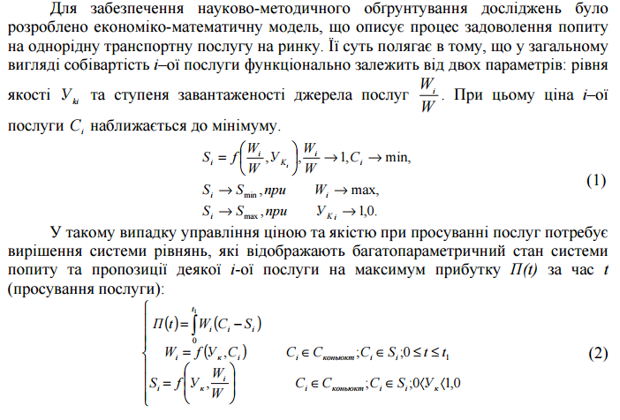
ЕКОНОМІКО-МАТЕМАТИЧНА МОДЕЛЬ ПРОЦЕСУ ЗАДОВОЛЕННЯ ПОПИТУ НА ОДНОРІДНУ ТРАНСПОРТНУ ПОСЛУГУ НА РИНКУ

Slide 16
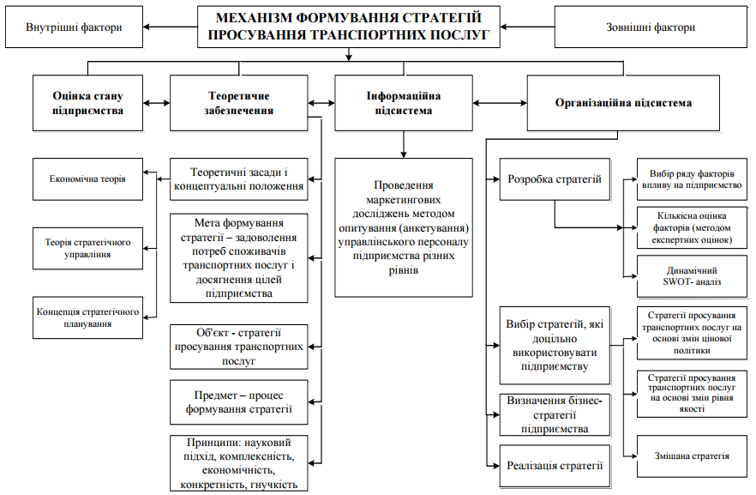
Блок-схема механізму формування стратегій просування транспортних послуг

Slide 17
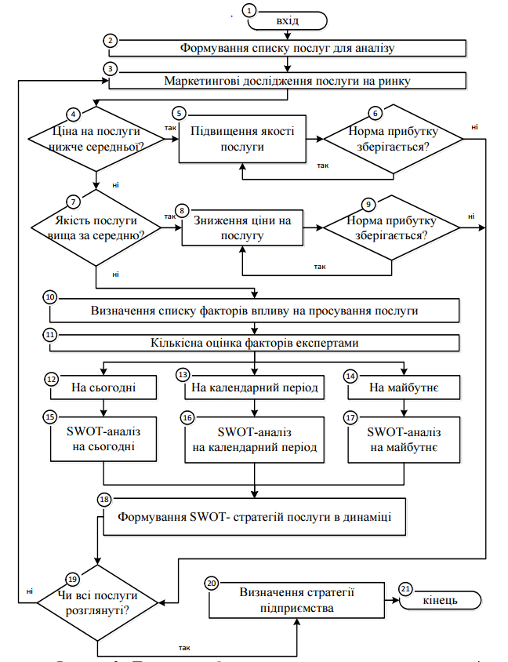
Блок-схема алгоритму визначення стратегії автотранспортного підприємства

Slide 18
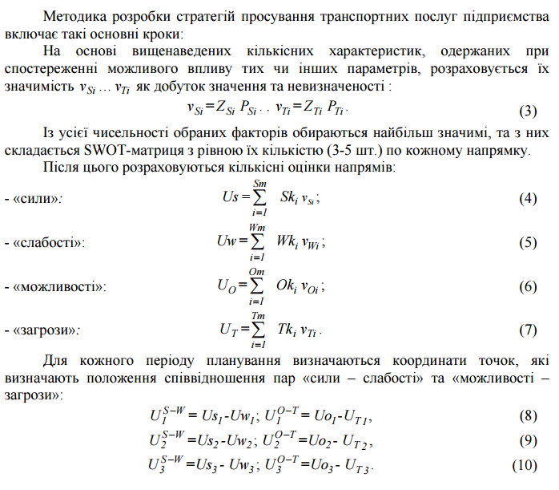
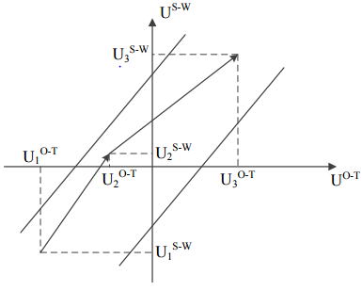
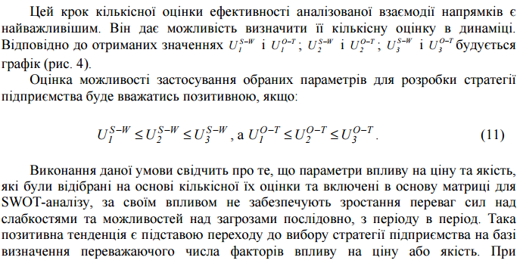
МЕТОДИКА РОЗРОБКИ СТРАТЕГІЙ ПРОСУВАННЯ ТРАНСПОРТНИХ ПОСЛУГ ПІДПРИЄМСТВА
Графічна ілюстрація динаміки обчислених кількісних оцінок взаємодії напрямків

Slide 19
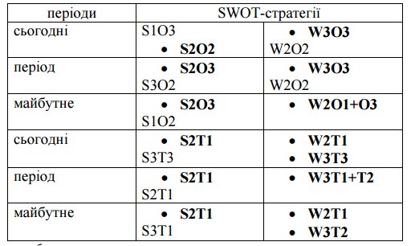
ЗВЕДЕНІ РЕЗУЛЬТАТИ РОЗРОБКИ SWOT-СТРАТЕГІЙ ПП «БЕРКУТ-ТРАНС» ПО ПЕРІОДАХ
S2O2, S2O3, S2T1, W2O1+O3 - Використання кредитних можливостей для придбання палива по оптових цінах в умовах інфляції при наявності власної заправної станції.
W3O3, W2T1, W3T2, - За умови високої інфляції погашення кредиту в розмірі пропорційному амортизаційним нарахуванням, що дає змогу оптимізувати витрати звітного періоду та знизити загальні витрати, для чого необхідно провести індексацію вартості основних засобів.
W3 T3 - Провести ревізію лізингових угод з метою продажу частини автомобілів.

Slide 20
ВИСНОВКИ
1. За результатами проведеного аналізу узагальнено теоретико- методичні підходи щодо формування стратегій просування транспортних послуг підприємствами в сучасних умовах зростання конкурентної боротьби на ринку, й виявлено, що існуючі відповідні стратегії та методики їх формування недостатньо охоплюють коло досліджуваних проблем, зокрема, базуються на урахуванні або ціни, або якості як основних важелів впливу на попит транспортних послуг.
2. Проведений аналіз факторів, які впливають на цінову політику автотранспортних підприємств, дозволив виявити характер залежності ціни та розподілу частоти замовлень від відстані та напряму перевезень. Це дало підстави в рамках використання засобів маркетингової цінової політики для просування транспортних послуг, провести експерту оцінку впливу факторів, що формують ціну та якість, як основних показників вибору стратегії просування транспортних послуг.
3. Розроблена методика визначення кількісної оцінки впливу факторів на ціну та якість при виборі стратегії просування транспортних послуг підприємств, в якій застосовується перелік факторів, що впливають на можливість використання ціни і якості для просування транспортних послуг, складений на основі експертних оцінок.
4. Удосконалено теоретичний підхід до формалізації процесу взаємодії ціни, якості та попиту й розроблена його економіко-математична модель для визначення прибутку в залежності від попиту, рівня якості та ціни, що розкриває можливості підприємств, які займаються автомобільними перевезеннями вантажів, формувати співвідношення між ціною та якістю транспортних послуг з метою стимулювання попиту споживачів на них.
5. Розроблено механізм формування стратегії просування транспортних послуг підприємств з використанням удосконаленого інструментарію матричного аналізу для розробки довгострокової бізнес-стратегії з урахуванням взаємодії показників «ціна-якість».
6. Розроблено методику визначення стратегії діяльності підприємства, яка містить в собі декілька етапів: маркетингове дослідження ринку послуг; експертну оцінку взаємного впливу факторів на ціну та якість транспортної послуги; SWOT- аналіз їх взаємодії на основі кількісних оцінок для кількох послідовних періодів планування; вибір стратегії діяльності підприємства за результатами проведеного аналізу.

Slide 21
ДЯКУЮ ЗА УВАГУ,
ДОПОВІДЬ ЗАКІНЧЕНО!

